Slide 1
买卖方交割操作指引
一、买卖双方都需要了解的内容：
1、查找交割仓库
2、交割质量标准
3、交割费用
二、买方交割
1、流程
2、查看“仓单日报”
二、卖方交割
1、流程
2、注册仓单

Slide 2
买卖方交割操作指引
查询交割仓库方式：
大连商品交易所：网站首页→上市品种/咨询→选择要查询的品种 →合约与规则→指定交割仓库名录

Slide 3
买卖方交割操作指引
查询交割质量标准方式：
大连商品交易所：网站主页→上市品种/咨询→选择要查询的品种 →合约与规则→某某期货合约

Slide 4
买卖方交割操作指引
交割费用查询方式：
大连商品交易所：网站首页→业务指引→交割业务指引 →相关费用

Slide 5
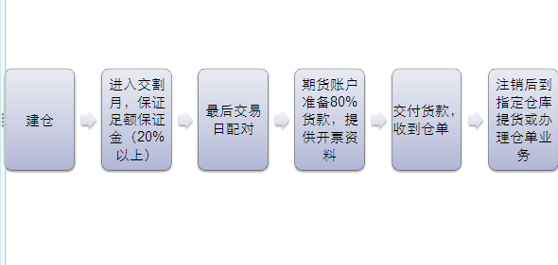
买卖方交割操作流程-买方
买方交割流程图

Slide 6
买卖方交割操作流程-买方
买方进入交割月后，要每天查看“仓单日报”，了解哪个仓库有货。
查看“仓单日报”。路径如下：
大连商品交易所：网站首页右中部→仓单日报→选择要查询的品种和日期 →查询

Slide 7
买卖方交割操作流程-买方
买方注意事项
1.货主在实际提货前，应提前三天与指定交割仓库联系有关出库事宜。
2.货主必须在注销手续办理后十个工作日内到指定交割仓库办理提货手续。逾期未办的，按现货提货单处理，凭现货提货单提取的商品，指定交割仓库不保证全部商品质量符合期货标。
3.提货时由仓库计算品级升贴水和质量升贴水，由货主入库和出库时与仓库结算。

Slide 8
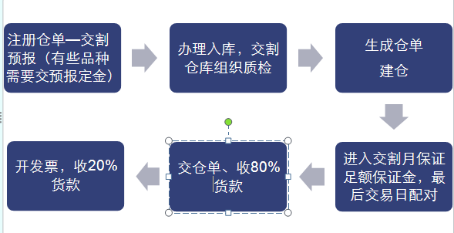
买卖方交割操作流程-卖方
卖方交割流程图

Slide 9
买卖方交割操作流程-卖方
如何注册仓单呢？
1.先要了解自己手里的货是否符合交易所的交割质量、品牌、等级、规格等要求。
2. 了解要参与交割的品种交割方式是什么。
3.可以跟该品种的任何一个交割仓库联系了解入库时间、打包整理、最小短溢等细节。
然后就可以联系期货公司，进入以下程序。

Slide 10
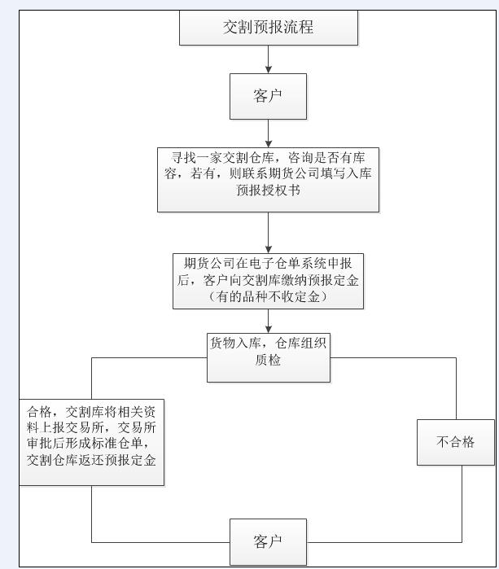
买卖方交割操作流程-卖方

Slide 11
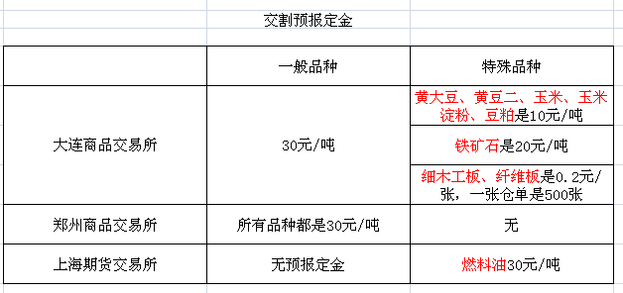
买卖方交割操作流程-卖方
预报定金表

Slide 12
买卖方交割操作流程-卖方
卖方注意事项
1、最好是在建仓前注册仓单，一般需提前40天左右。
2、按照预报的数量如实入库，数量不足则预报定金不返还。
3、是一般纳税人，确保能在配对后七个工作日内开具增值税专用发票。

